Slide 1
LECTURA CRÍTICA DE UN REVISIÓN SISTEMÁTICA
Javier Hernández Pedrosa (MIR-2)
Mª Isabel Iglesias Hernández (MIR-4)

Slide 2
ESCENARIO CLÍNICO
Paciente de 21 años, derivada desde su C.Salud, tras valoración psiquiátrica en IC de acto único
Tras mantener entrevista clínica y realizar exploración psicopatológica → T. Pánico con Agorafobia (F 40.01)
Plan terapéutico:
Preferencia de tratamiento psicoterapéutico

Slide 3
ESCENARIO CLÍNICO
Antes de iniciar un tratamiento terapéutico, optamos por revisar en literatura, si se beneficiaría más de un tratamiento monoterápico (psicoterapia) o de una terapia combinada (psicoterapia + farmacoterapia)
Se descarta inicialmente tratamiento monoterápico con farmacoterapia

Slide 4
PREGUNTA PICO
P | Pacientes adultos con T. Pánico + Agorafobia
I | Monoterapia (Psicoterapia)
C | Terapia Combinada
O | Mejoría sintomática a largo plazo
En pacientes adultos diagnosticados de T. Pánico con agorafobia, ¿Es más eficaz la terapia combinada frente a la psicoterapia en el control de síntomas a largo plazo?

Slide 5
ESTRATEGIA DE BÚSQUEDA
Buscamos los descriptores necesarios
Introducimos los “decs” en PubMed
Seleccionamos artículos que nos interesan
Abrimos la Biblioteca Virtual (Página SAS) y accedemos al Listado de revistas electrónicas BV-SSPA
Recuperamos el artículo elegido

Slide 6
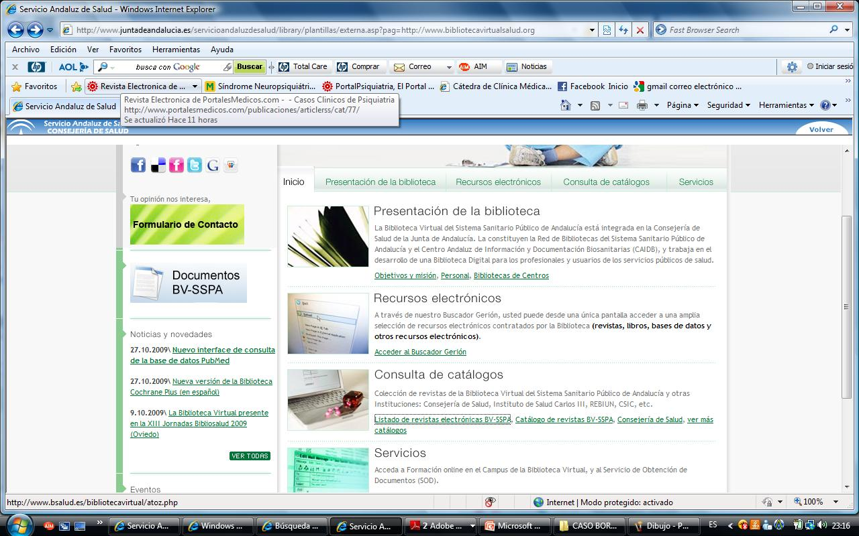
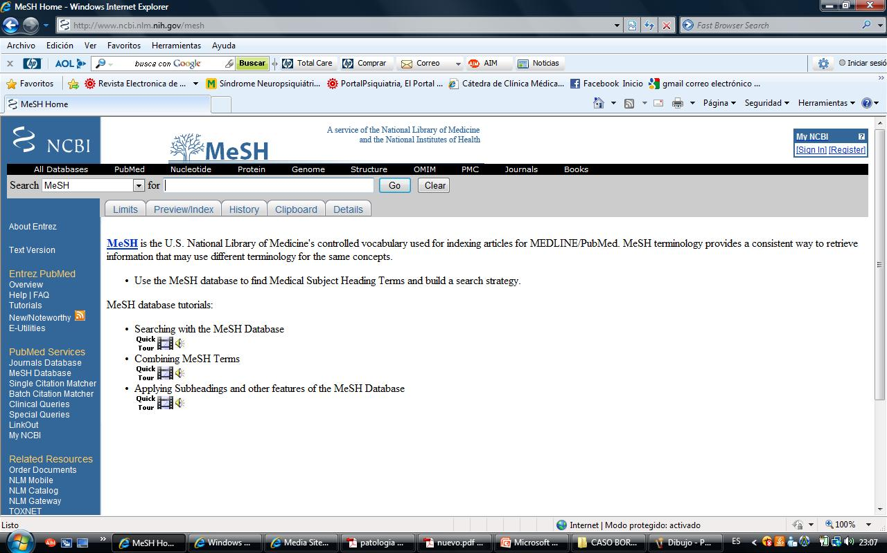
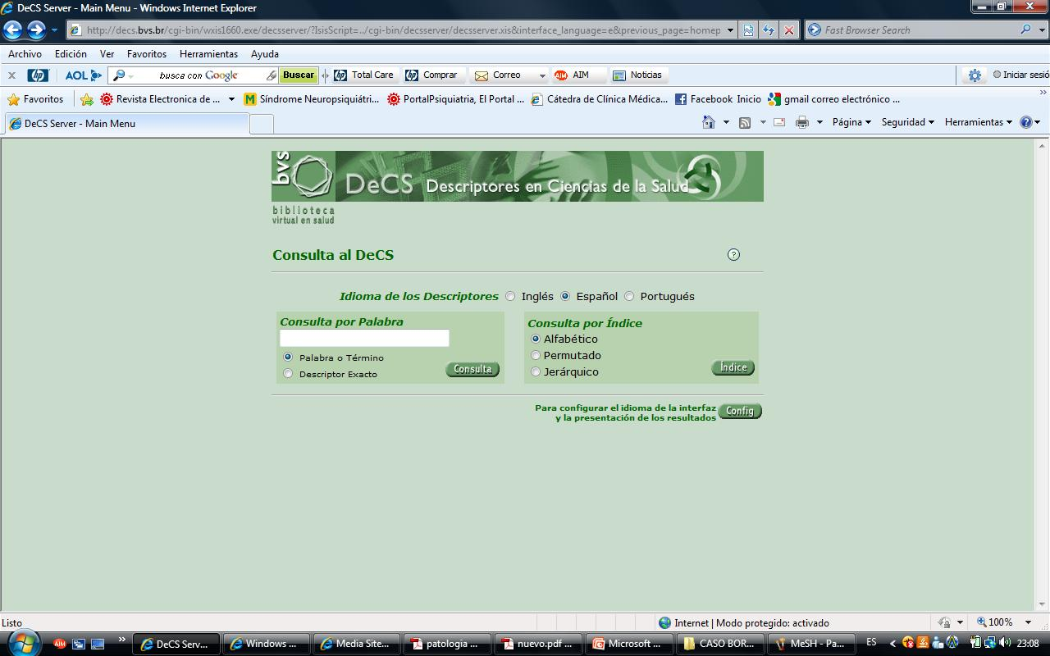
ESTRATEGIA DE BÚSQUEDA

Slide 7

DESCRIPTORES
“PANIC DISORDER”
“AGORAPHOBIA”
“THERAPEUTICS”
“DRUGS THERAPY”

Slide 8
CONSIDERACIONES ACTUALES EN EL TRATAMIENTO T.PÁNICO
Las intervenciones que tienen evidencia de la larga duración del efecto, en orden descendente, son: 1. La terapia psicológica (terapia cognitivo-conductual [CBT]) 2 La terapia farmacológica ISRS *si un ISRS es inadecuado o no hay mejoría, imipramina o clomipramina puede ser considerado 3Auto-ayuda
Debe evitarse el uso de BZD a largo plazo.
No hay evidencia acerca de la T.Combinada
* GUIAS NICE. ANXIETY, 2007

Slide 9
Evidencias sobre Terapia Cognitivo-Conductual (TCC) para el Trastorno de Angustia (TA)
1+ Existen pruebas que sitúan, por su efecto más duradero, a la TCC en el primer lugar de los tratamientos para el TA.
1++ La TCC aumenta significativamente la proporción de personas con mejoría clínica y significativa de los síntomas de pánico a los seis meses de seguimiento, mejora la calidad de vida del paciente y se asocia con una reducción de los síntomas de tipo depresivo asociados al trastorno,
1+ La TCC revisada incluye psicoeducación, exposición a los síntomas o situaciones, reestructuración cognitiva y técnicas de respiración, de relajación y de manejo del pánico, con sesiones semanales, de 1 a 2 horas, en 4 meses de tto.
1- Hay evidencia de que la TCC puede ser eficaz en la prevención de recaídas⁹.
1+ Cuando se compara la eficacia de la TCC y la farmacoterapia (ISRS y tricíclicos), ambos tratamientos son igualmente eficaces en la mejora de los síntomas de ansiedad, aunque dependiendo del tipo de análisis se muestra una efectividad ligeramente más alta para la TCC¹.
1+ A largo plazo, las ventajas de la TCC se mantuvieron hasta 2 años después de la terminación de tto.
1++ La TCC aumenta significativamente la proporción de personas con mejoría clínica y significativa de los síntomas de pánico a los seis meses de seguimiento, mejora la calidad de vida del paciente y se asocia con una reducción de los síntomas de tipo depresivo asociados al trastorno
1+ Cuando se compara la eficacia de la TCC y la farmacoterapia (ISRS y tricíclicos), ambos tratamientos son igualmente eficaces en la mejora de los síntomas de ansiedad, aunque dependiendo del tipo de análisis se muestra una efectividad ligeramente más alta para la TCC¹
1+ La TCC revisada incluye psicoeducación, exposición a los síntomas o situaciones, reestructuración cognitiva y técnicas de respiración, de relajación y de manejo del pánico, con sesiones semanales, de 1 a 2 horas, en 4 meses de tto
1+ Existen pruebas que sitúan, por su efecto más duradero, a la TCC en el primer lugar de los tratamientos para el TA
1- Hay evidencia de que la TCC puede ser eficaz en la prevención de recaídas⁹
1+ A largo plazo, las ventajas de la TCC se mantuvieron hasta 2 años después de la terminación de tratamiento
*Biblioteca de Guias de Practica Clinica del sistema Nacional de Salud

Slide 10
Evidencias sobre antidepresivos para el Trastorno de Angustia
1+ La paroxetina, fluoxetina, fluvoxamina, citalopram, sertralina, clorimipramina e imipramina, comparados con placebo, mejoran los síntomas del TA.
1+ El porcentaje de abandono del tratamiento por estos efectos adversos fue similar entre los ISRS y los tricíclicos.
1+ El citalopram, escitalopram, fluoxetina, fluvoxamina, paroxetina, sertralina y venlafaxina LP mejoran significativamente la gravedad del pánico.
1+ Estos ISRS demuestran además una mejoría significativa en la ansiedad anticipatoria, en la evitación agorafóbica y en los síntomas relacionados con la discapacidad funcional y la calidad de vida.
Se recomienda la utilización de los antidepresivos como uno de los tratamientos farmacológicos de elección para el TA (GRADO A)
1+ La paroxetina, fluoxetina, fluvoxamina, citalopram, sertralina, clorimipramina e imipramina, comparados con placebo, mejoran los síntomas del TA
1+ El porcentaje de abandono del tratamiento por estos efectos adversos fue similar entre los ISRS y los tricíclicos.
Se recomienda la utilización de los antidepresivos como uno de los tratamientos farmacológicos de elección para el TA (GRADO A)
1+ Estos ISRS demuestran además una mejoría significativa en la ansiedad anticipatoria, en la evitación agorafóbica y en los síntomas relacionados con la discapacidad funcional y la calidad de vida
1+ El citalopram, escitalopram, fluoxetina, fluvoxamina, paroxetina, sertralina y venlafaxina LP mejoran significativamente la gravedad del pánico
*Biblioteca de Guias de Practica Clinica del sistema Nacional de Salud

Slide 11
Evidencias sobre el tratamiento combinado (TCC y medicación) para el Trastorno de Angustia
1++ A corto plazo, el TC vs Monoterapia (TCC / antidepresivos) es más efectivo en la mejora sintomática del TA.
1++ A largo plazo, el TC es tan efectivo como la TCC sola y es más efectivo que el tratamiento con ADPs solos.
1+ Durante el seguimiento, la TC (añadiendo medicación antidepresiva a la TCC) interfirió en el mantenimiento de los beneficios obtenidos a largo plazo por la TCC sola
*Biblioteca de Guias de Practica Clinica del sistema Nacional de Salud

Slide 12
TÍTULO
“PSYCHOTHERAPY PLUS ANTIDEPRESSANT FOR PANIC DISORDER WITH OR WITHOUT AGORAPHOBIA”
Systematic review
TOSHI A. FURUKAWA, MD, PhD and NORIO WATANABE, MD Department of Psychiatry and Cognitive–Behavioural Medicine, Nagoya City University Graduate School of Medical Sciences, Nagoya, Japan
RACHEL CHURCHILL, MSc, PhD
Cochrane Collaboration Depression, Anxiety and Neurosis Review Group, Health Services Research Department, Institute of Psychiatry, London, UK

Slide 13
LECTURA CRÍTICA ARTÍCULOS DE REVISIÓN
¿Son válidos los resultados del estudio?
¿Cuáles son los resultados?
¿Pueden aplicarse los resultados en la asistencia a mis pacientes?

Slide 14
LECTURA CRÍTICA ARTÍCULOS DE REVISIÓN
¿Son válidos los resultados del estudio?
¿Cuáles son los resultados?
¿Pueden aplicarse los resultados en la asistencia a mis pacientes?

Slide 15
CRITERIOS PRIMARIOS VALIDEZ (I)
¿Abordó la revisión de conjunto un problema clínico focalizado?
SI
El principal problema que aborda la revisión sistemática está claro a partir del título
Formula la relación entre pacientes con diagnóstico específico (T.Pánico ± Agorafobia) y exposición a un tratamiento (Terapia Combinada)

Slide 16
CRITERIOS PRIMARIOS VALIDEZ (II)
¿Fueron apropiados los criterios utilizados para la inclusión de los artículos a seleccionar?

Slide 17
1. Pacientes
Incluye pacientes con T. Pánico ± Agorafobia, SIN especificar criterios diagnósticos
Rango de edad: Adultos

Slide 18
¿Fueron apropiados los criterios utilizados para la inclusión de los artículos a seleccionar?
NO
PACIENTES
EXPOSICIONES
RESULTADOS DE INTERÉS
ESTÁNDARES METODOLÓGICOS

Slide 19
2. Exposiciones
Se incluyeron ECA que compararon:
Tto combinado con Monoterapia (Psicoterapia / Farmacoterapia)
En adultos con T.Pánico ± Agorafobia
Formatos individuales y grupales de:
Terapia conductual relacionada con exposición
Terapia cognitiva (Reestructuración cognitiva)
TCC
Otros enfoques psicológicos
Tratamiento farmacológico de elección (AD):
ADT
ISRS

Slide 20
Se incluyeron estudios en los que hubo uso regular /irregular de BZD:
Se consideró que no afectan a la comparabilidad de la T.Combinada con cualquier Monoterapia
Reflejan la realidad clínica más de cerca
El efecto de esta decisión fue examinado en un análisis de sensibilidad
Se excluyeron estudios en los que las BZD se combinaron con los AD como parte de la medicación

Slide 21
¿Fueron apropiados los criterios utilizados para la inclusión de los artículos a seleccionar?
NO
PACIENTES
SI
EXPOSICIONES
RESULTADOS DE INTERÉS
ESTÁNDARES METODOLÓGICOS

Slide 22
3. Resultados de interés
RR
P
IC: 95%
INDICES DE HETEROGENEIDAD (Q, I2)
NNT/ NND

Slide 23
¿Fueron apropiados los criterios utilizados para la inclusión de los artículos a seleccionar?
NO
PACIENTES
SI
EXPOSICIONES
SI
RESULTADOS DE INTERÉS
ESTÁNDARES METODOLÓGICOS

Slide 24
4. Estándares metodológicos
Se incluyeron tratamientos que han probado su eficacia para el T.Pánico en estudios controlados
No existe grupo control. Realiza comparación entre varios tipos de tratamientos
Se identifican con claridad los grupos de comparación
Existe aleatorización y cegamiento en los ECAS incluidos
Utiliza análisis de Sensibilidad

Slide 25
¿En el momento de su conclusión se tuvieron en cuenta y atribuyeron adecuadamente todos los pacientes incluidos en el ensayo?
Los abandonos totales fueron considerados como éxito del tratamiento???
Se analizaron específicamente los producidos por efectos adversos del tratamiento
EL METODO ESTADISTICO QUE SE UTILIZA PARA EL ANALISIS TENIENDO EN CUENTA LOS ABANDONOS ES “ THE LAST OBSERVATION-CARRIED-FORWARD-METHOD” (LOCF)

Slide 26
¿Se determinan los resultados y exposiciones de la misma forma en los grupos comparados? SI
RESULTADOS
Se definieron en términos de:
Escala GCI en 8 estudios
Cuestionario miedo-agorafobia en 3 estudios
Frecuencia de pánico en 2 estudios
Otras medidas en 10 estudios
En total :
13 estudios informaron sobre gravedad total
15 sobre la frecuencia del pánico
18 sobre la ansiedad general
18 sobre la depresión
13 sobre la disfunción social
Ninguno sobre la satisfacción del paciente o los costes

Slide 27
EXPOSICIONES
Todos :Fase aguda del tratamiento: 8-12 semanas
6 estudios informaron de los resultados al final de la fase de continuación (3-9 meses)
9 estudios de seguimiento (6-24 meses después de la terminación de la fase aguda y de los tratamientos de continuación)

Slide 28
¿Existió una muestra representativa , bien definida de pacientes en un momento similar del curso de la enfermedad?
Muestra representativa: N= 1709
Bien definida:
1 comparación TP sin agorafobia
13 comparaciones TP con agorafobia
Los otros estudios: poblaciones mixtas
Momento similar del curso: La mayoría habían sufrido T.P durante 5-10 años

Slide 29
¿El Seguimiento suficientemente prolongado y completo? SI
Fase aguda del tratamiento: 8-12 semanas
6 estudios informaron de los resultados al final de la fase de continuación (3-9 meses)
9 estudios de seguimiento (6-24 meses después de la terminación de la fase aguda y de los tratamientos de continuación)

Slide 30
¿Fueron apropiados los criterios utilizados para la inclusión de los artículos a seleccionar?
NO
PACIENTES
SI
EXPOSICIONES
SI
RESULTADOS DE INTERÉS
SI
ESTÁNDARES METODOLÓGICOS

Slide 31
CRITERIOS PRIMARIOS VALIDEZ (II)
¿Fueron apropiados los criterios utilizados para la inclusión de los artículos a seleccionar?
SI

Slide 32
CRITERIOS SECUNDARIOS DE VALIDEZ (I)
2. ¿Es poco probable que se pasaran por alto estudios relevantes e importantes?

Slide 33
- Se realizaron búsquedas en la CCDANCTR
MEDLINE (1966)
EMBASE (1980)
CINAHL (1982)
PsycINFO(1974)
PSYNDEX (1977)
LILACS (1982 a 1999)
Búsquedas manuales de las principales revistas médicas y psiquiátricas
Actas de congresos
Registros de Ensayos
- 2 Búsquedas adicionales en el CENTRAL y MEDLINE
Palabras clave: Antidepresivos y Pánico
Fechas: hasta abril 2003

Slide 34
Dos revisores examinaron los títulos y resúmenes de los estudios identificados
Después comprobaron la elegibilidad de los artículos completos
Se revisaron las referencias citadas en estos estudios y en otros trabajos de revisión
Los estudios pertinentes fueron sometidos a SciSearch
Se contactó con expertos en el campo

Slide 35
CRITERIOS SECUNDARIOS DE VALIDEZ (I)
1. ¿Es poco probable que se pasaran por alto estudios relevantes e importantes?
SI

Slide 36
CRITERIOS SECUNDARIOS DE VALIDEZ (II)
¿Se valoró la validez de los estudios incluidos?

Slide 37
Dos revisores independientes evaluaron la calidad metodológica de los estudios seleccionados de acuerdo con las Recomendaciones del Manual del Revisor Cochrane
Ocultamiento de la asignación
Cegamiento
Idoneidad de la psicoterapia
Dos revisores extrajeron los datos de los informes originales mediante Formularios Estandarizados de extracción de datos:
RESULTADO PRIMARIO
“Respuesta”
Mejoría sustancial según la GCI
Disminución de +40% Pánico según la Escala de Gravedad T.P
Reducción de +50% en la frecuencia de pánico o el Cuestionario de miedo
RESULTADOS SECUNDARIOS:
Severidad global
Frecuencia de ataques de pánico
Evitación fóbica
Ansiedad generalizada
Depresión
Disfunción social
Satisfacción del paciente
Costo – Efectividad
Aceptabilidad del tratamiento (abandonos)

Slide 38
Las discrepancias se resolvieron por consenso entre los dos revisores (o un 3º en caso necesario)
La decisión de incluir en los estudios de meta-análisis en los que no hubo cegamiento o con “pobre” idoneidad de la psicoterapia se examinó en el Análisis de Sensibilidad
La confiabilidad entre los criterios de elegibilidad fue del 94%

Slide 39
CRITERIOS SECUNDARIOS DE VALIDEZ (II)
2. ¿Se valoró la validez de los estudios incluidos?
SI

Slide 40
CRITERIOS DE VALIDEZ (III)
3. ¿Fueron similares los resultados de un estudio a otro?
Se evaluó la heterogeneidad estadística entre los estudios mediante I2 y Q.
Si se observó heterogeneidad significativa (I2>30% o P<0.10), se investigó (embudo)
SI

Slide 41
LECTURA CRÍTICA ARTÍCULOS DE REVISIÓN
¿Son válidos los resultados del estudio?
¿Cuáles son los resultados?
¿Pueden aplicarse los resultados en la asistencia a mis pacientes?

Slide 42
¿CUÁLES SÓN LOS RESULTADOS?
1 ¿ Cuáles son los resultados globales de la revisión de conjunto?

Slide 43
En la fase aguda del tratamiento, el TRATAMIENTO COMBINADO fue superior al tratamiento con antidepresivos (CI1.02 RR = 1.24,95%, 1,52) o la psicoterapia (RR = 1.16,95% CI1.03-1.30).
Después de la finalización del tratamiento de fase aguda, la TERAPIA COMBINADA fue más efectiva que la farmacoterapia sola (RR = 1.61,95% CI1.23-2.11) y fue tan eficaz como la psicoterapia (RR = 0,96, IC 95% 0.79 a 1.16).

Slide 44
¿ CUÁLES SON LOS RESULTADOS?
2. ¿Cuán precisos fueron los resultados?

Slide 45
T. COMBINADA vs ANTIDEPRESIVOS
FASE AGUDA
Gráfico en embudo:
- Sesgo de publicación
Análisis de subgrupos (mayor heterogeneidad en la categoría de "otras psicoterapias”)
- Cuando se omiten estos estudios el RR sigue siendo el mismo (RR = 1,28, IC 95% 1.08-1.52) , y disminuye la heterogeneidad siendo estadísticamente significativa (P = 0,18; I2 = 30,5%)
La combinación tuvo 1,24 veces (IC 95% 1.02-1.52) mayor probabilidad de producir una respuesta al final de 2-4 meses de la fase aguda del tratamiento en comparación con el antidepresivo solo
La superioridad de la terapia de combinación fue corroborado por los análisis secundarios con los datos continuos.
El tratamiento combinado redujo la severidad global de la enfermedad ,depresión y disfunción social
La heterogeneidad fue moderada pero estadísticamente no significativa (P = 0,05, I2 = 44,9%)

Slide 46
T. COMBINADA vs ANTIDEPRESIVOS
FASE CONTINUACIÓN
Hubo una considerable heterogeneidad estadística (P = 0,005, I2 = 76,8%).
Limitando los estudios a los que utilizan terapias cognitivo-conductuales, se elimina esta (P = 0,55, I2 = 0%) heterogeneidad
La terapia de combinación tuvo un 1,63 (IC 95%: 1,21 a 2,19) veces más probabilidades de producir una respuesta que el tratamiento antidepresivo solo

Slide 47
T. COMBINADA vs ANTIDEPRESIVOS
La terapia de combinación fue todavía superior al tratamiento con antidepresivos solos (RR = 1,61, IC 95% 1.23 a 2.11). No se observó heterogeneidad (P = 0,50, I2 = 0%).
DESPUÉS DEL FIN DEL TTO
Tras 6 – 24 meses de seguimiento naturalista (5 estudios)

Slide 48
T. COMBINADA vs PSICOTERAPIA
FASE AGUDA
La misma superioridad de la terapia combinada se señaló con respecto a la severidad global
La T. combinada también fue significativamente superior con respecto a:
Reducción de la evitación fóbica
Ansiedad general
Depresión
Disfunción social
La T. Combinada tuvo 1,16 veces (IC 95% 1.03 a 1.30) mayor probabilidad de producir una respuesta al final de la fase aguda del tratamiento que la psicoterapia sola . La prueba de heterogeneidad no fue significativa
Las tasas de abandono debido a los efectos secundarios fueron mucho más frecuentes en el grupo de terapia combinada (RR = 3.01, IC 95% 1.61-5.63).

Slide 49
T. COMBINADA vs PSICOTERAPIA
FASE CONTINUACIÓN
La respuesta al final del tratamiento dela fase continuación todavía continúa a favor de la terapia combinada (RR = 1,23, IC 95%: 1,00 a 1,51)
La severidad global fue significativamente menor en el grupo de combinación

Slide 50
T. COMBINADA vs PSICOTERAPIA
No hubo mejorías significativas ni en la respuesta ni en la medición de la gravedad total:
CUALQUIER VENTAJA DE LA T. COMBINADA DESAPARECIÓ CON EL TIEMPO
DESPUÉS DEL FIN DEL TTO
Tras 6 – 24 meses de seguimiento naturalista (9 estudios)

Slide 51
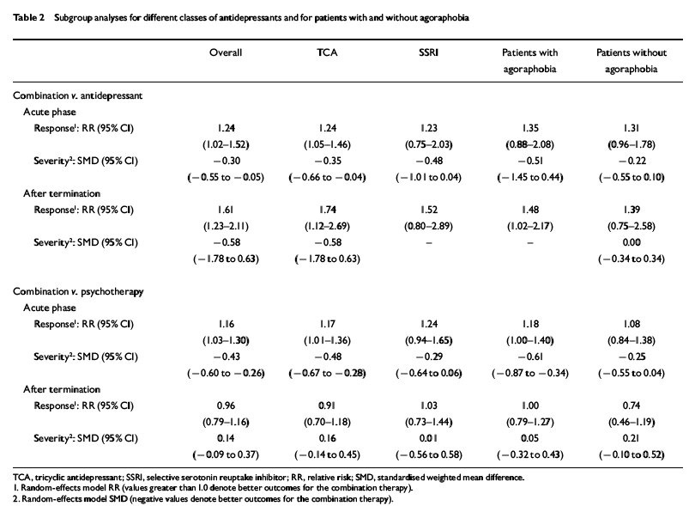

Slide 52
LECTURA CRÍTICA ARTÍCULOS DE REVISIÓN
¿Son válidos los resultados del estudio?
¿Cuáles son los resultados?
¿Pueden aplicarse los resultados en la asistencia a mis pacientes?

Slide 53
¿ ME AYUDARÁN LOS RESULTADOS EN LA ASISTENCIA DE MIS PACIENTES?
1. ¿ Pueden aplicarse los resultados a la asistencia de mis pacientes?

Slide 54
En esta revisión no se describen criterios de inclusión estrictos
Cuanto menos estrictos son los criterios de inclusión, mayor es la aplicabilidad de los resultados
Parece ser que el tratamiento empleado es útil en pacientes que presentan otras comorbilidades, aunque de entrada no se especificaban éstas

Slide 55
¿ ME AYUDARÁN LOS RESULTADOS EN LA ASISTENCIA DE MIS PACIENTES?
2. ¿Compensan los beneficios, los riesgos y los costes?

Slide 56
A CORTO PLAZO, la terapia combinada ha demostrado su mayor eficacia frente a monoterapia
Compensan los beneficios/riesgos/costes:
Rápida mejoría → < Costes 2ª (utilización de recursos)
Permitiría utilizar la dosis mínima eficaz de AD, con menor riesgo de efectos secundarios

Slide 57
A LARGO PLAZO, la eficacia es comparable entre Psicoterapia sola y Terapia Combinada
Por tanto utilizar MONOTERAPIA (psicoterapia) resultaría:
Igualmente eficaz
Menor coste
Menos efectos secundarios

Slide 58
RESOLUCIÓN DE LA ESCENA CLÍNICA
Después de todo lo expuesto, se decide aplicar únicamente PSICOTERAPIA (cognitivo-conductual) a la paciente de nuestra escena clínica
Ya que a largo plazo es tan eficaz como la T. Combinada en el control de los síntomas y …
A igualdad de eficacia, hay que tener en cuenta siempre las preferencias del paciente

Slide 59
¡ GRACIAS!

